Slide 1
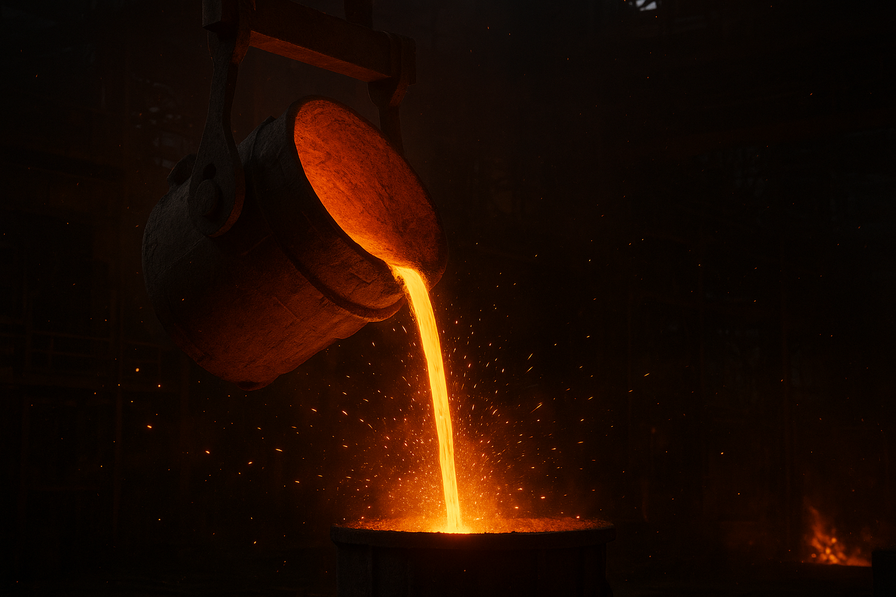
Výroba oceli
.
Patrik Táborský

Slide 2
Ocel
.
Ocel je slitina železa a uhlíku (většinou 0,02–2 % uhlíku).
Má pevnost železa a tvárnost díky uhlíku.
Používá se ve stavebnictví, dopravě, strojírenství…

Slide 3
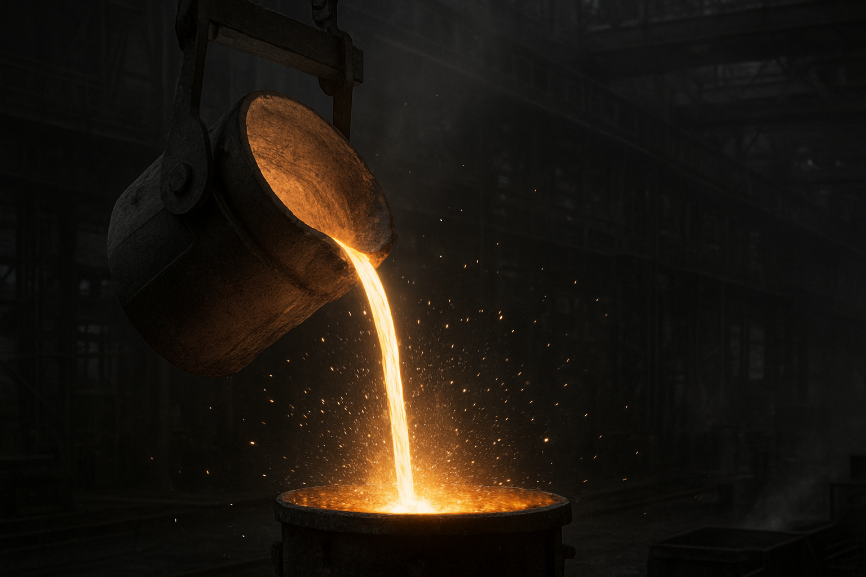
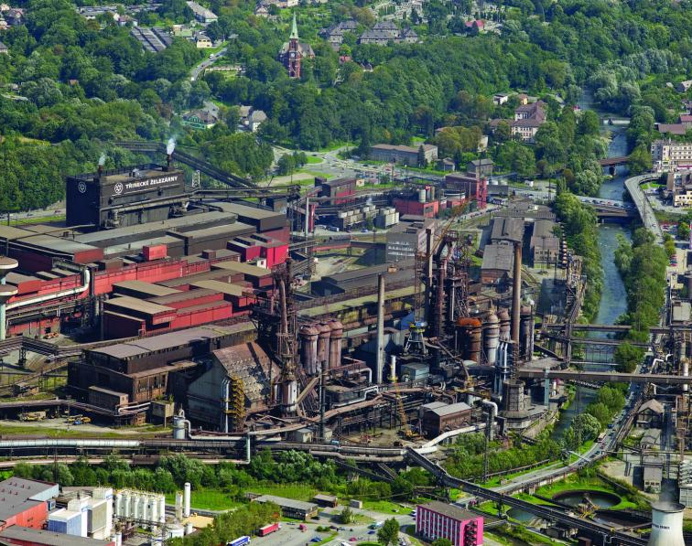
Výroba
Železná ruda – hlavní zdroj železa.
Koks – palivo, které dodává teplo a pomáhá oddělit kyslík z rudy.
Vápenec – pomáhá odstranit nečistoty.
TŘINEC

Slide 4
Surové železo
Probíhá ve vysoké peci.
Do pece se vrství ruda, koks a vápenec.
Vzniká surové železo (litina) a struska (odpadní hmota
VÍTKOVICE).

Slide 5
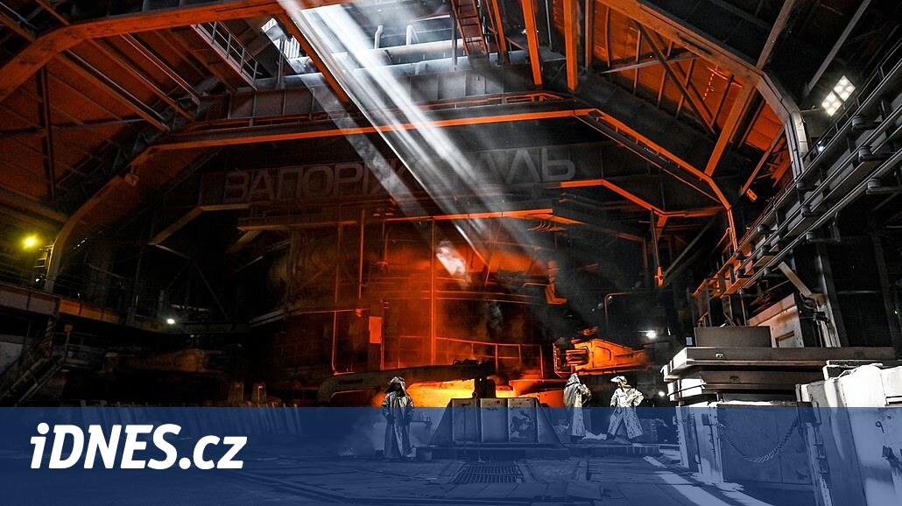
Přeměna
V ocelárně se z litiny odstraní přebytečný uhlík a nečistoty.
Používají se metody:
Konvertorová metoda
Elektrická oblouková pec
Vzniká čistší a pevnější ocel.

Slide 6
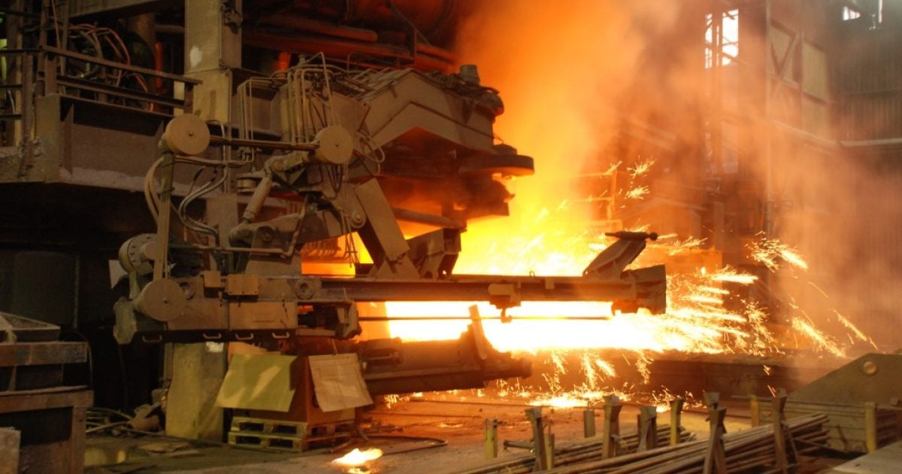
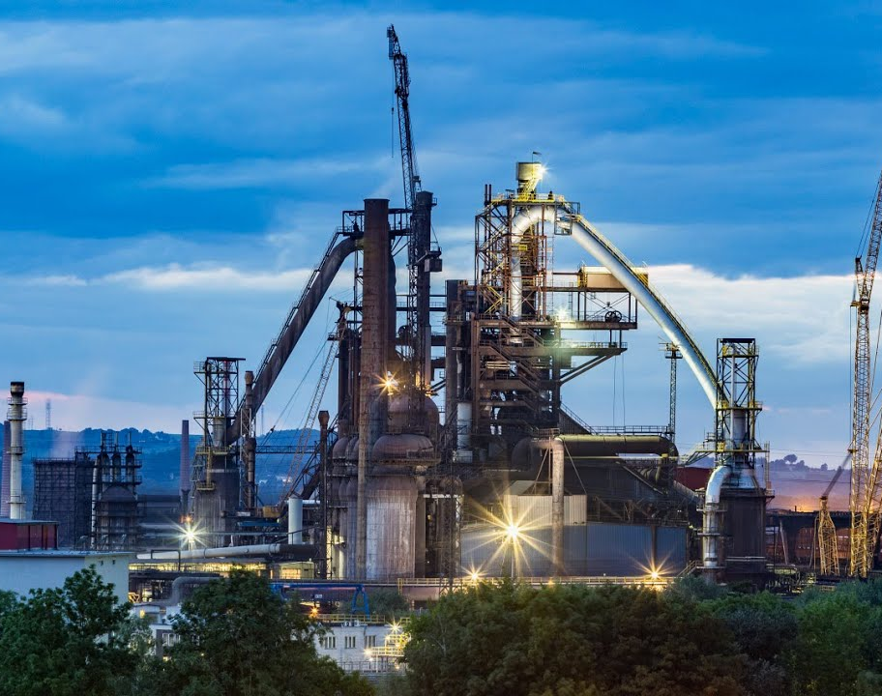
Využití
Stavby – mosty, domy, výškové budovy.
Doprava – auta, vlaky, lodě.
Nářadí a spotřebiče – nože, šrouby, lednice.
Ocel se dá recyklovat, takže šetří přírodu.

